Slide 1
  Incontro degli Amministratori dei 4 Comprensori
  Vallo di Diano, Golfo di Policastro,
  Alburni, Cilento centrale
per condividere la struttura che deve gestire il Progetto del Turismo archeologico Europeo
febbraio 2025
.

Slide 2
  3 Progetti integrati
  Un volano per le «aree interne»
Valorizzazione e promozione del patrimonio archeologico del territorio
Costruzione dell’Itinerario culturale europeo del “Viaggio dei Focei”
Adesione all’Itinerario culturale europeo della Via degli ulivi (Route of the olive tree)
.

Slide 3
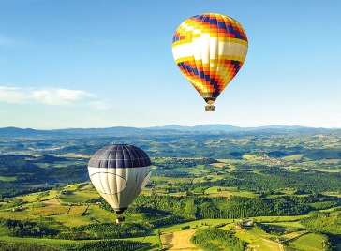
  Portiamoci in Europa
2. Costruzione dell’Itinerario culturale europeo del “Viaggio dei Focei”
3 Sperimentiamo
«The Route of Olive Tree»”
1.Valorizziamo il patrimonio

Slide 4
  L’obiettivo strategico di fondo
Dare forza al brand che sceglieremo per il Territorio e farlo diventare un’Area a «Destinazione Turistica» facendo leva sui patrimoni che il territorio «nel suo insieme» possiede pur riconoscendo le peculiarità storiche, geografiche e attrattive delle sue componenti territoriali
.

Slide 5
Il primo progetto
fare del patrimonio archeologico una leva per sviluppare il turismo storico e culturale tipico delle "aree a destinazione turistica", con la speranza che esso possa contribuire a :
limitare il fenomeno di giovani diplomati e laureati che lasciano i borghi, ma anche la costa con il conseguente problema dello spopolamento delle aree interne e
sviluppare il turismo nel territorio non solo nel periodo estivo.
.

Slide 6
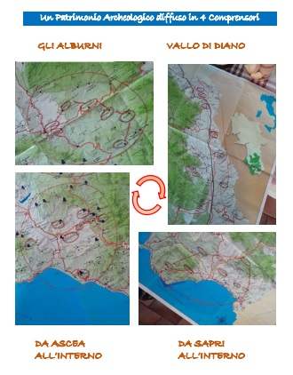
I quattro comprensori si dovranno identificare in un brand che dà loro un’identità apprezzabile:
I luoghi archeologici vengono legati da un percorso turistico che segue le epoche storiche : dal paleolitico in avanti e la storia dei popoli: i Lucani, i Greci, i Romani, ecc.
I musei si connettono alle epoche e ai popoli e completano il percorso turistico
.

Slide 7
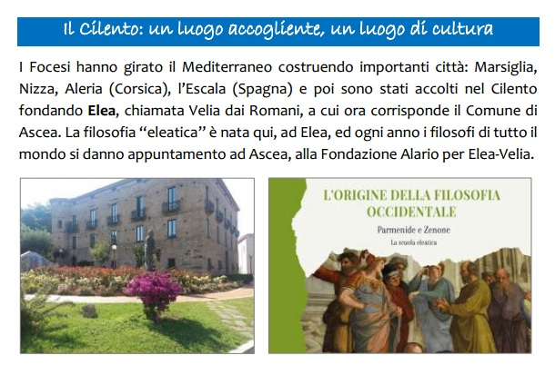
Le aree archeologiche e i musei si integrano con i luoghi della cultura: Biblioteche , Centri di educazione e formazione , Scuole e Università che danno senso a ciò che si conserva e si mostra e spiegano il contesto che ha prodotto ciò che si visita Esempio:
.

Slide 8
Da patrimonio a Destinazione Turistica
(Wikipedia )
Una destinazione turistica è un ambito territoriale nel quale ha sede un complesso di attrattive che possono soddisfare i bisogni e gli interessi di un determinato segmento di domanda turistica.
I confini della destinazione possono essere identificati, pertanto, partendo dall'analisi delle specifiche esigenze di ogni target di clientela in esame.
Una destinazione turistica può essere considerata tale solo nel momento in cui le risorse, cioè la materia prima fonte di attrazione, siano integrate con infrastrutture e servizi che consentano, rispettivamente, l'accessibilità e la fruibilità della meta desiderata
Intanto vediamo di raggruppare il Patrimonio e promuoverlo nel suo insieme
.

Slide 9
Il secondo progetto
Costruire la Via dei Focei come Itinerario culturale del Consiglio d’Europa così da acquistare una visibilità europea dei luoghi a tutto vantaggio dello sviluppo del turismo culturale, utilizzando l’opportunità di valorizzare ciò che il popolo dei Focei ha fatto navigando nel Mediterraneo e costruendo città come: Ascea (Italia), Marsiglia, Nizza, Aleria (Francia) L’Escala(Spagna) partendo da Foca (Turchia)
.

Slide 10
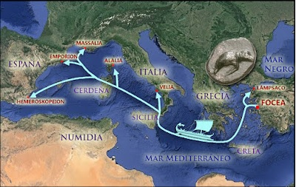
Gemellaggio già fatto con i Focei
Accordo già fatto con le Città degli altri Paesi = processo in corso…..

Slide 11
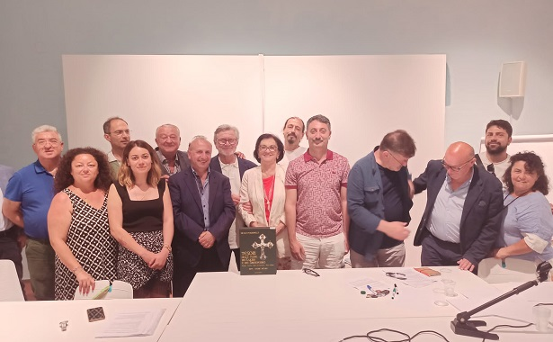
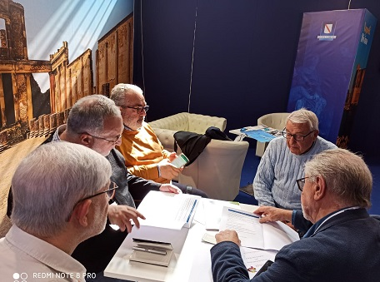
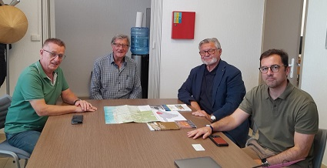
Incontri e accordi
Turchia
Spagna
Francia

Slide 12
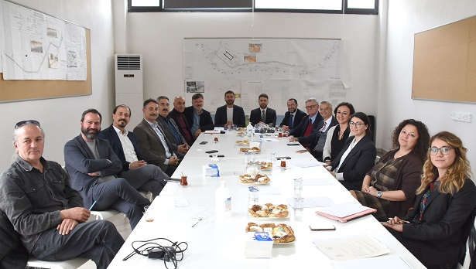
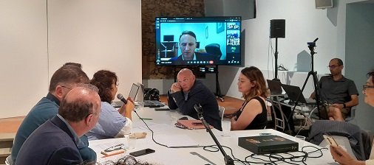
Progettazione partecipata per costituire il Dossier da presentare al Consiglio d’Europa
Marzo 2023 in Turchia
Giugno 2023 in Italia

Slide 13
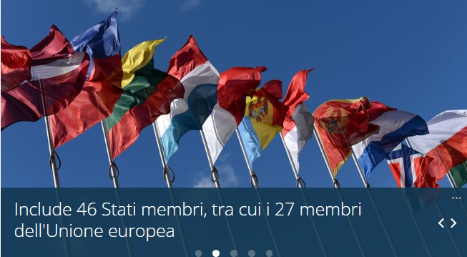
Il Consiglio d’Europa
.

Slide 14
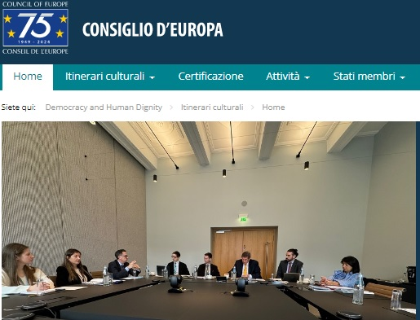
.

Slide 15
Un Itinerario Culturale Europeo DEVE
essere rappresentativo dei valori europei
coinvolgere almeno tre Paesi europei;
essere oggetto di ricerca e sviluppo ;
essere rappresentativo della memoria, della storia e del patrimonio europei ;
contribuire all'interpretazione della diversità dell'Europa;
prestarsi agli scambi culturali ed educativi per i giovani
consentire lo sviluppo di iniziative e progetti esemplari e innovativi nei settori del turismo culturale e dello Sviluppo sostenibile;
consentire lo sviluppo di prodotti turistici in collaborazione con operatori turistici, prodotti destinati a un pubblico diverso, compreso il pubblico scolastico.
.

Slide 16
Il Programma deve
promuovere la consapevolezza di un'identità
culturale europea e della cittadinanza europea.
promuovere il dialogo interculturale e interreligioso attraverso una migliore comprensione della storia europea
salvaguardare il patrimonio per il miglioramento
dell'ambiente di vita e lo sviluppo sociale,
economico e culturale
dare un posto d'onore al turismo culturale, in
un'ottica di sviluppo sostenibile

Slide 17
  Gli incontri di Condivisione
9.6.2023 Raffaella Bonaudo, Sovrintendente archeologia, Belle Arti e paesaggio, Salerno e Avellino
21.6.2023 , Caroline Clark, Project Manager, European Institute of Cultural Routes
9.8.2023 Francesco Alfieri Provincia di Salerno
11.09.2023 Giuseppe Coccorullo, Presidente Parco Nazionale del Cilento, Alburvi e Vallo di Diano
18.09.2023 Maria Giusi Luprano, Ministero della Cultura
18.09.2023, Barbara Casagrande, Direttore generale Ministero del Turismo
12.10.2023 Felice Casucci, Assessore Regione Campania
.

Slide 18
  Scuole , Università ed Enti
Protocollo con le Scuole dei Comuni del Cilento Centrale di AS.CO.CI. (Prof. Francesco Massanova)
Membro del Comitato scientifico di UNITELMA (università telematica della Sapienza di Roma) Polo di Sapri) (prof. Marco Cilento)
Convenzione con la Fondazione Alario (dott. Tommaso Chirico)
Convenzione con C.I.Be.C. Centro interdipartimentale perla conservazione del costruito archeologico, Università Federico II (prof. Luciano Rosati)
Protocollo d’Intesa tra Ascea (in rappresentanza dei 44 Comuni) e la Soprintendenza delle Belle arti e paesaggio di Avellino e Salerno
.

Slide 19
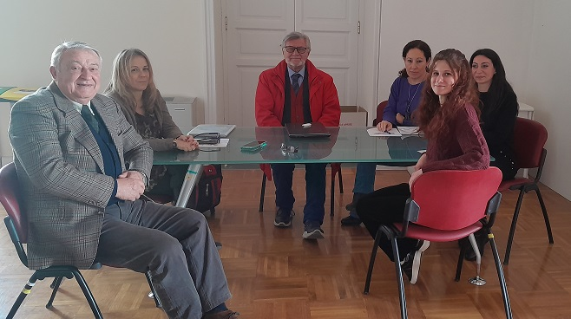
  Archeologhe
prof.ssa Bianca Ferrara (Università di Napoli),
prof.ssa Antonia Serritella (Università di Salerno)
prof.ssa Adriana Moroni ( Università di Siena)
Soprintendenza
.

Slide 20
Terzo progetto
Adesione alla Route of the Olive Tree
Utilizzare l’adesione all’itinerario culturale europeo «The Route of Olive Tree» per rinforzare la visibilità europea dei luoghi a tutto vantaggio dello sviluppo del turismo culturale, enogastronomico, ambientale, scolastico utilizzando il vasto patrimonio della coltura degli ulivi che caratterizza il territorio e sviluppando i «Cammini» che attraversano i luoghi.
.

Slide 21
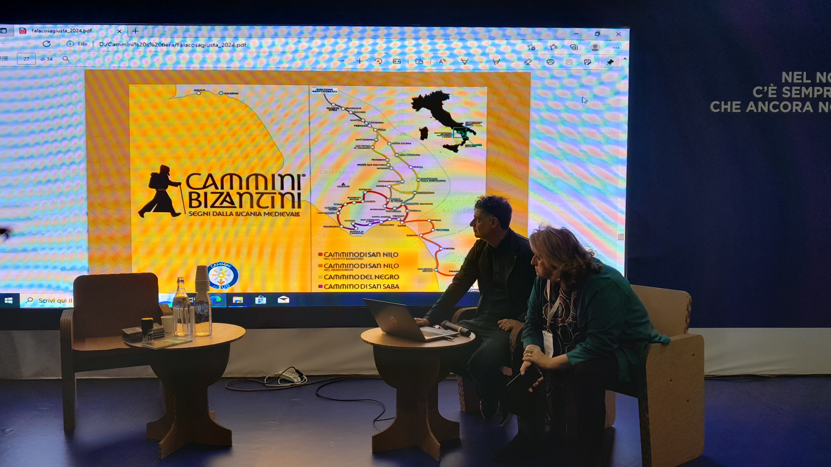
.

Slide 22
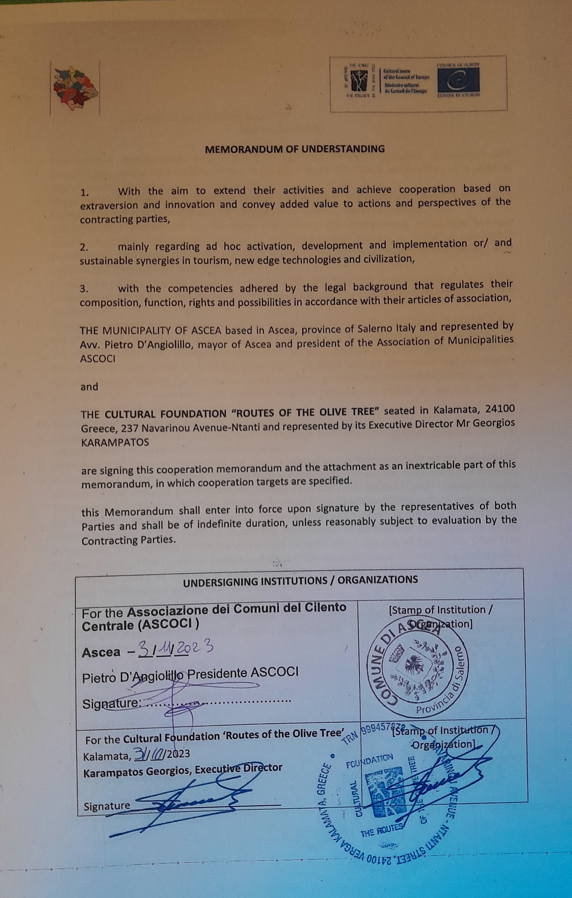

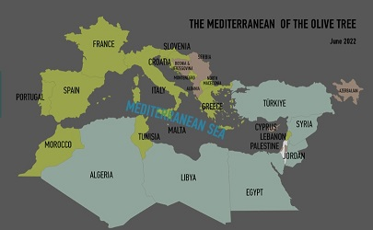
Il Protocollo il Logo
I Paesi
.

Slide 23
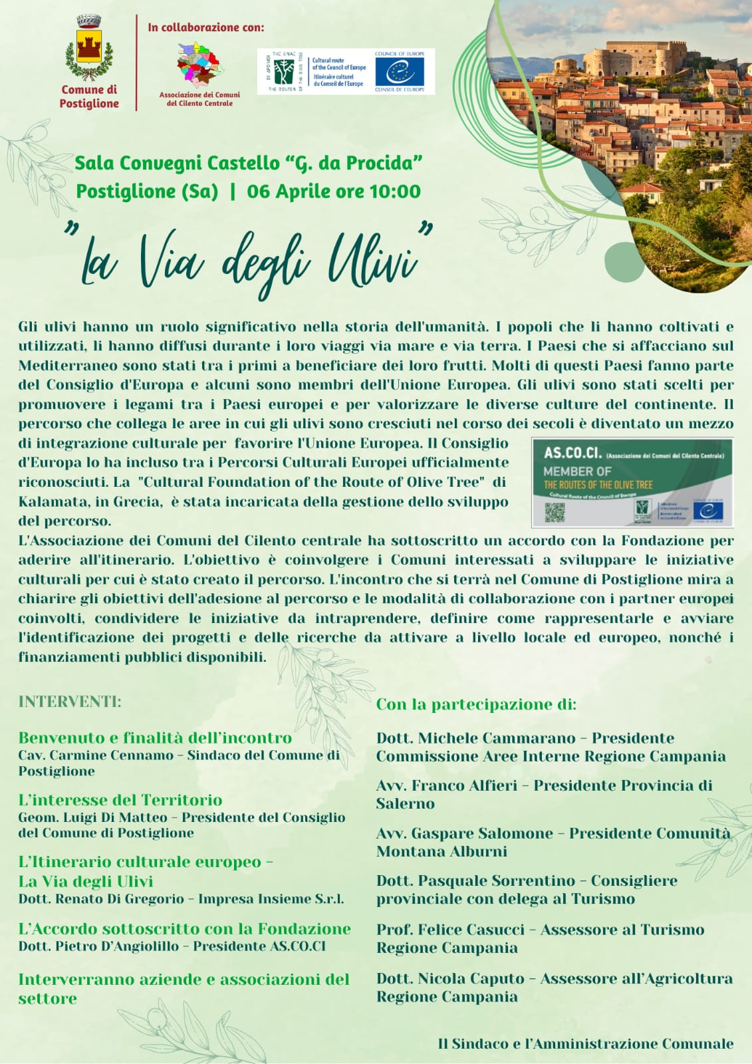
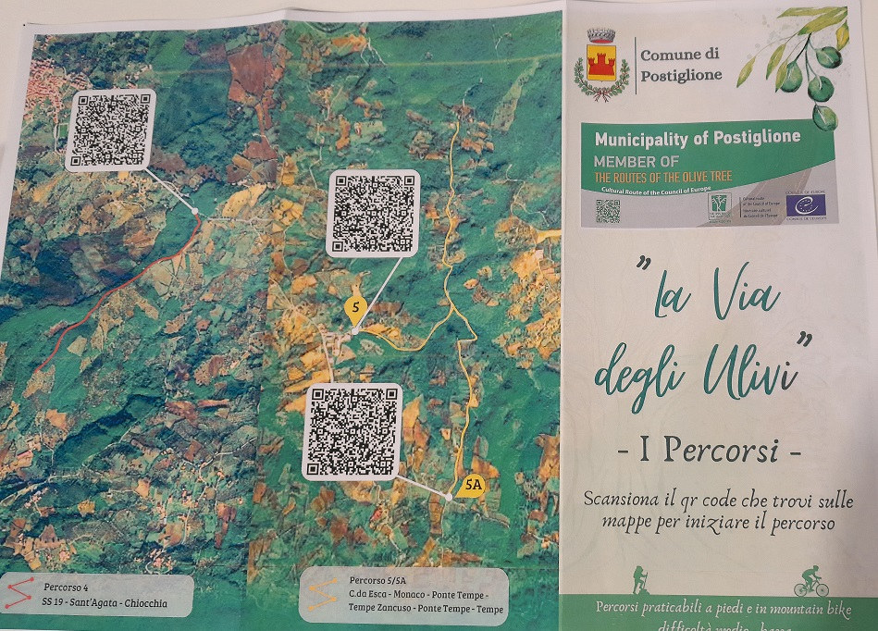

BIT 2025 Milano
.
Postiglione 6 Aprile 2024

Slide 24
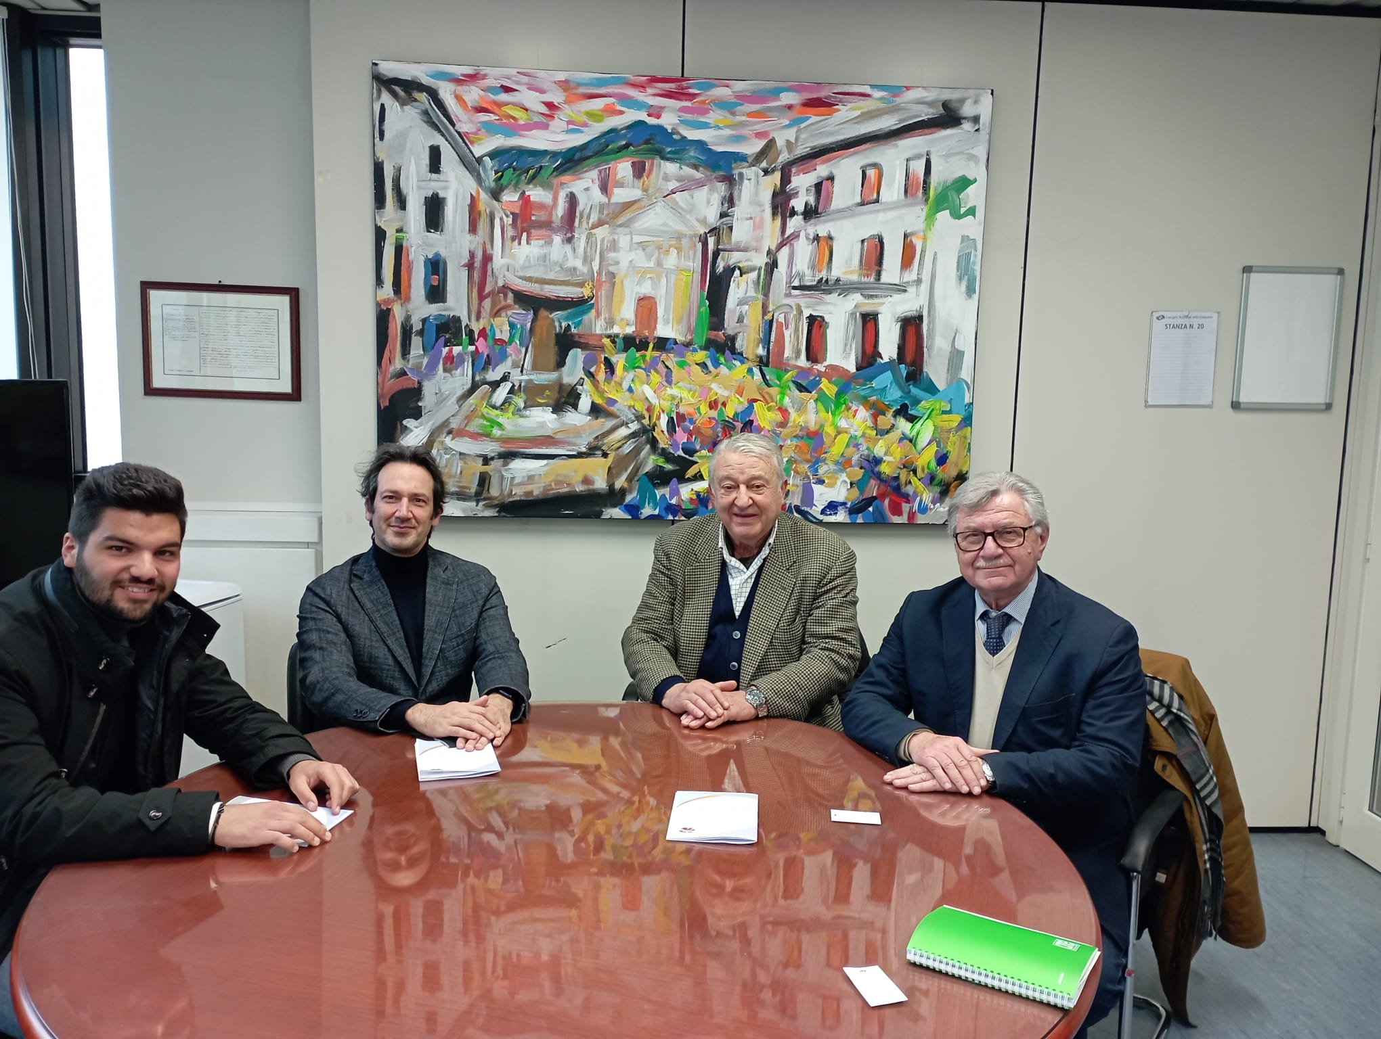
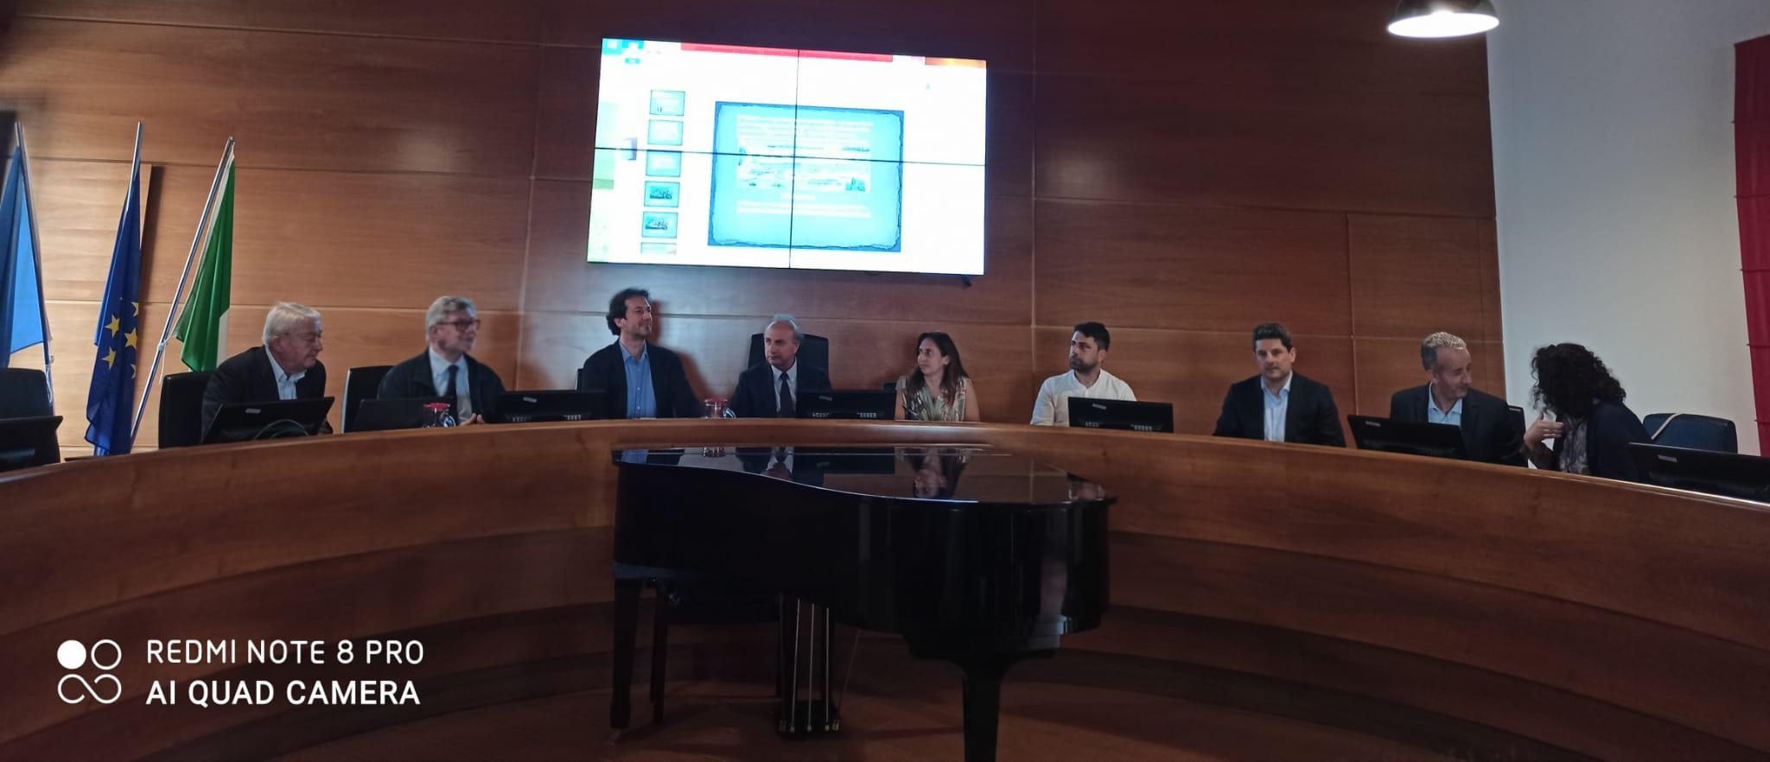
  per fare tutto ciò servono risorse
  «Proposta» da parte dei Comuni
22.02.2023
9.06.2023

Slide 25
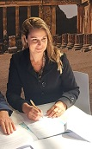
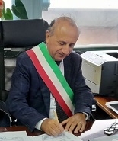
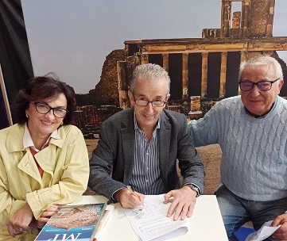


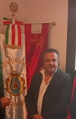

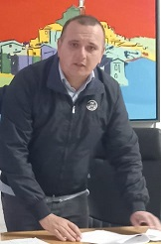
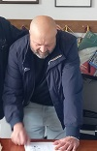
  Delibere Comunali
  con l’impegno
  del prof. Nicola Femminella e
  della prof.ssa Giusy Rinaldi

Slide 26
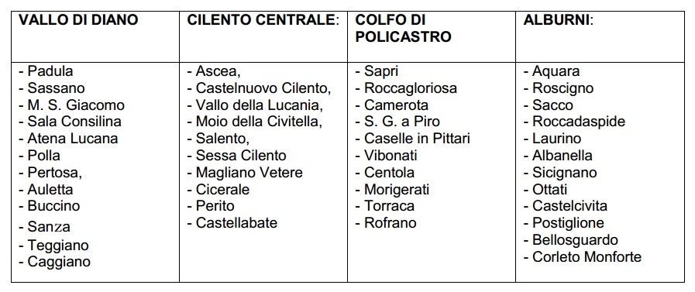
  Una richiesta di finanziamento
  «sottoscritta » da 44 Comuni

Slide 27
  Un finanziamento
  per lavorare per 4 anni
 | Itinerari Culturali Europei | 150.000
 | Promozione patrimonio | 308.000
 | Fiere | 98.000
 | Comunità locali | 121.000
 | Governance | 195.000
 | Giovani – start up | 128.000

Slide 28
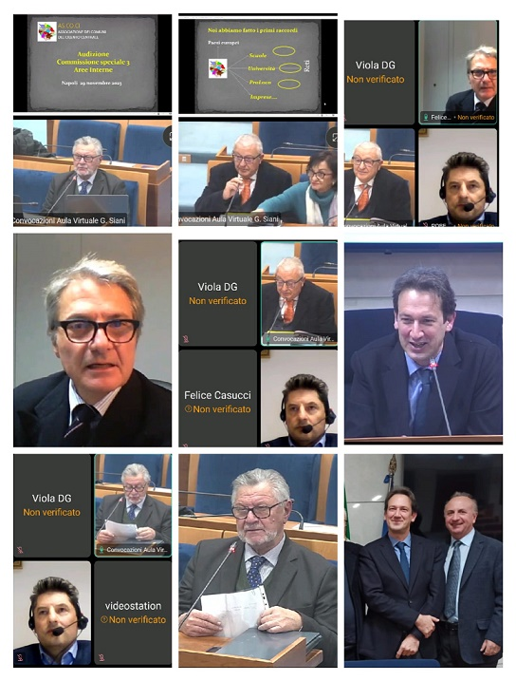
Prima Audizione Consiglio regionale
29 novembre 2023

Slide 29
  L’abbiamo fatto sapere
Partecipando alle Fiere :
BMTA a Paestum 2023
BIT Milano 2024
BMT Napoli 2024
Fai la Cosa Giusta Milano 2024
.

Slide 30
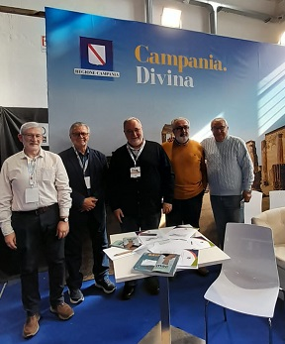
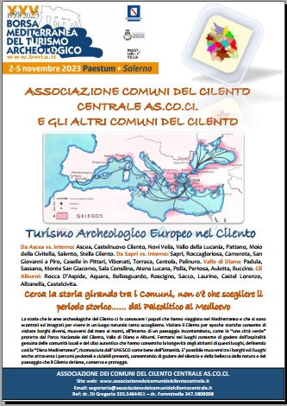
Novembre 2023
.
Un modo di essere assieme ai nostri partner. Qui con il direttore dei Musei della Catalogna

Slide 31
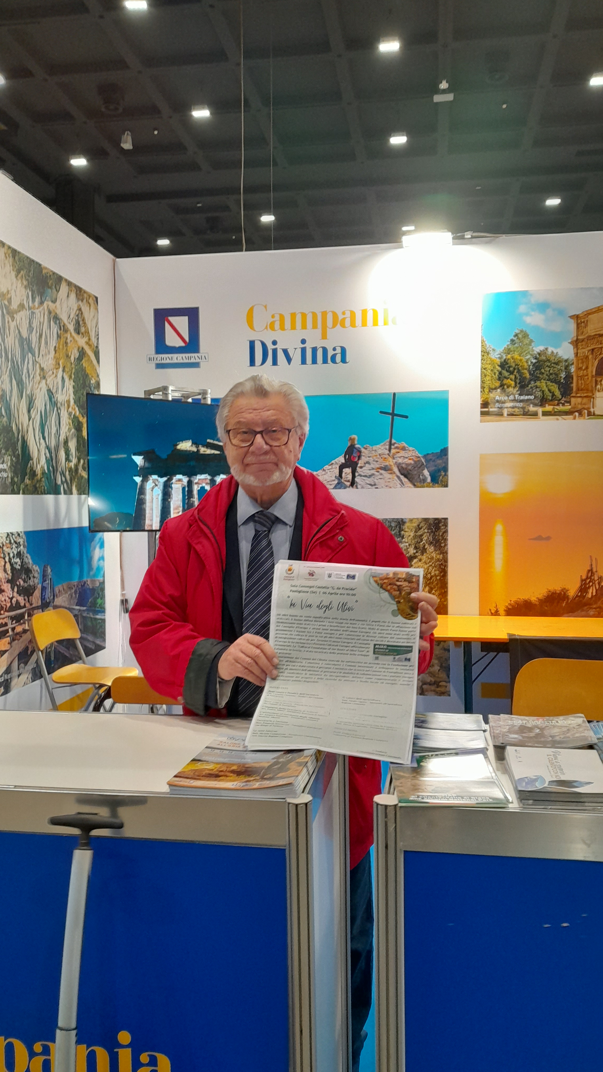
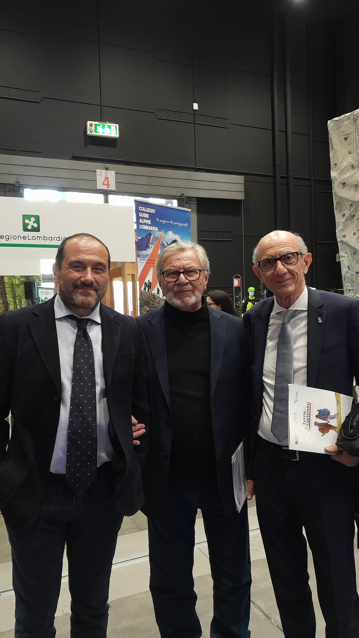
Fiera di Milano : Fai La Cosa Giusta
.

Slide 32
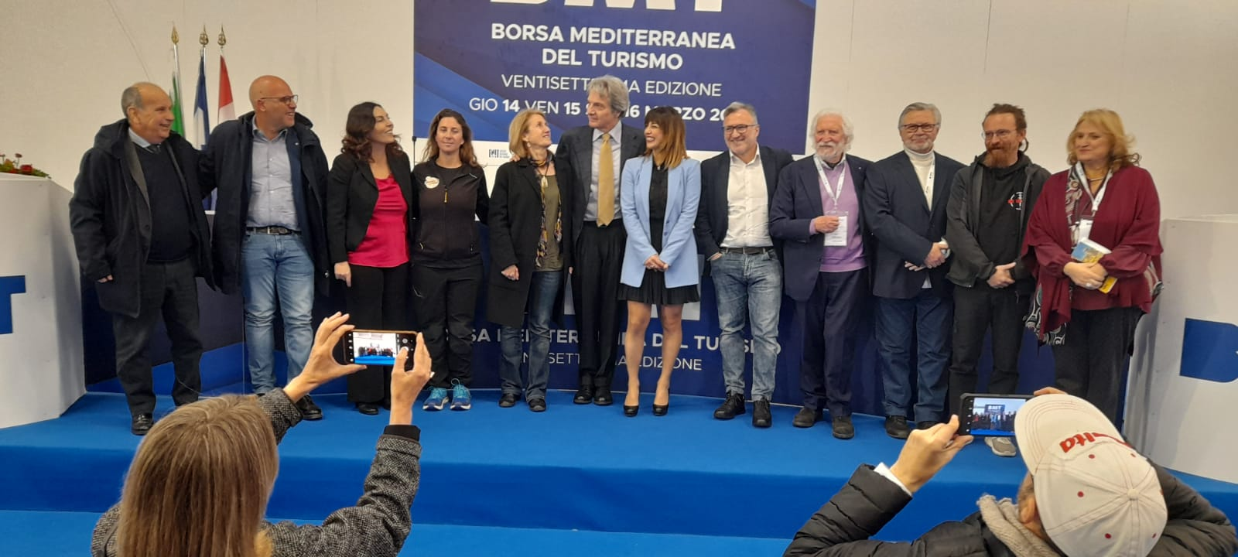
Presentazione BMT a Napoli
16 marzo 2024

Slide 33
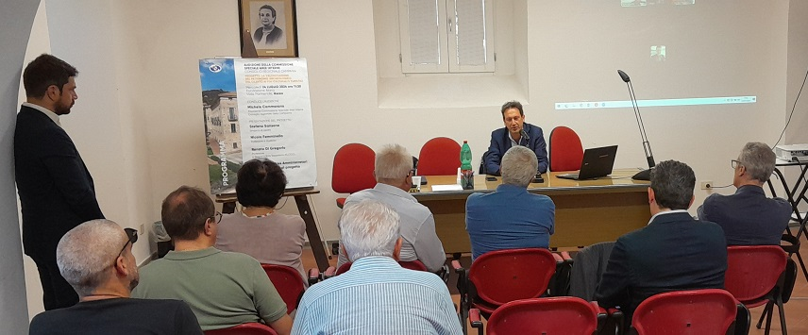
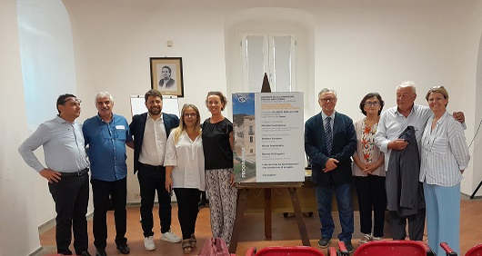
Seconda Audizione Consiglio regionale
24 Luglio 2024 ad Ascea

Slide 34
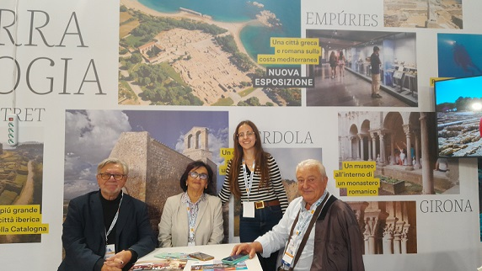
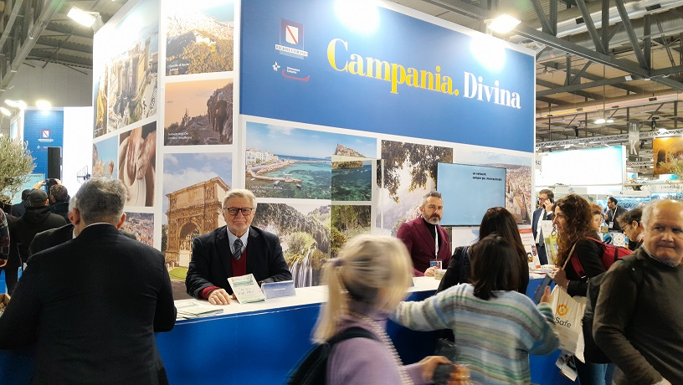
Continuiamo a farlo sapere
BMTA 2024
BIT MILANO 2025

Slide 35
Costruzione della Struttura
Progettazione Partecipata
Incontri con gli Amministratori
15.02.205:
Comprensorio Vallo di Diano
Comprensorio Golfo di Policastro
27.02.2025
Comprensorio degli Alburni
Comprensorio Cilento Centrale

Slide 36
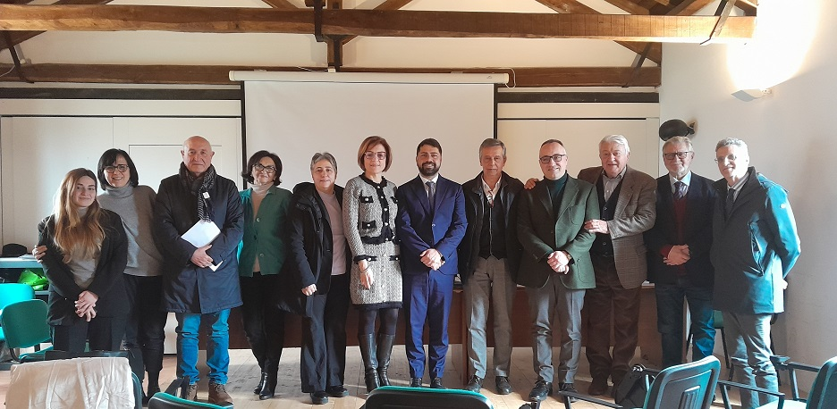
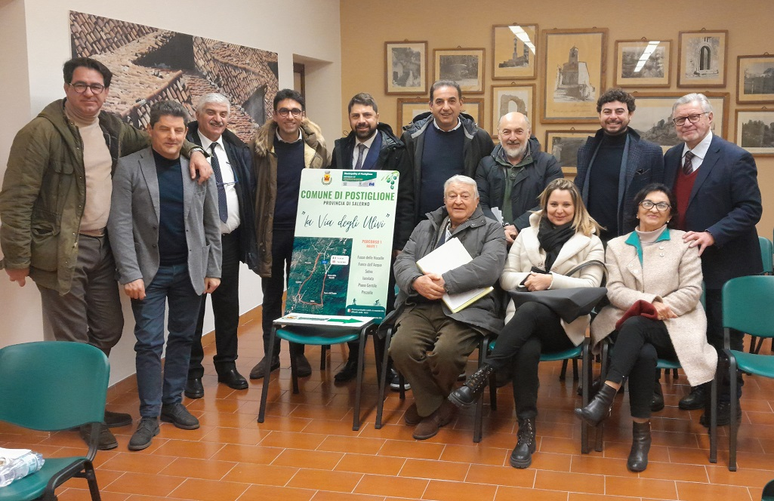
Comprensorio di Vallo di Diano
Comprensorio
Golfo di Policastro

Slide 37
Ora costruiamo la Governance
Comune capofila e Presidente
Comitato di direzione : presidente e referenti dei 4 Comprensori
Assemblea dei Sindaci
Comitato scientifico
Comunità di Pratica
Staff Tecnico-Organizzativa
Formula: Convenzione (art 30 -267 )
o Accordo (Art 15 -241)

Slide 38
C o n t a t t i
Sindaco di Ascea
Stefano Sansone
Gruppo di lavoro = Staff
Renato Di Gregorio 3355464451
Nicola Femminella 3463019396
Giusy Rinaldi 3407624660

